Slide 1




Slide 2
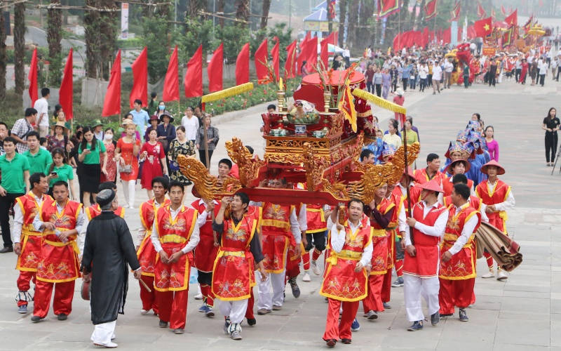

Slide 3
Lễ hội Đền Hùng

Slide 4
BÀI 14: NHÀ NƯỚC VĂN LANG - ÂU LẠC
Sự thành lập nhà nước Văn Lang.
Nhà nước đầu tiên của người Việt cổ.
Tổ chức nhà nước Văn Lang
NHÀ NƯỚC VĂN LANG – ÂU LẠC
Sự ra đời nhà nước Âu Lạc
Sự ra đời nước Âu Lạc.
Tổ chức nhà nước Âu Lạc
Đời sống vật chất
Đời sống vật chất và tinh thần của cư dần Văn Lang, Âu Lạc.
Đời sống tinh thần

Slide 5
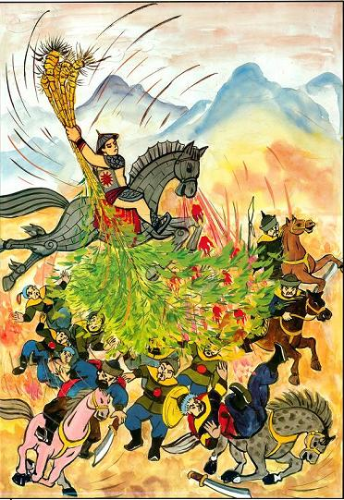
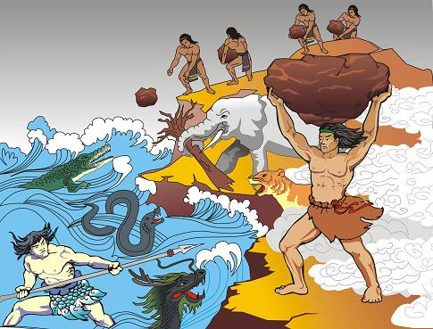
BÀI 14: NHÀ NƯỚC VĂN LANG - ÂU LẠC
1. Nhà nước đầu tiên của người Việt cổ.
THẢO LUẬN NHÓM ( 5 phút)
Chủ đề: Những lí do ra đời của nhà nước Văn Lang?
Nhóm 1 : Vào khoảng thế kỉ VIII-VII TCN trên vùng đất Bắc bộ và Bắc Trung bộ đã xuất hiện những điểm gì mới ?
Nhóm 2 : Truyền thuyết Sơn Tinh -Thủy Tinh nói lên hoạt động gì của nhân dân ta hồi đó?
Nhóm 3: Câu chuyện Thánh Gióng nói lên điều gì?
Nhóm 4: Em có nhận xét gì về tình hình xã hội ở vùng đồng bằng Bắc Bộ và Bắc Trung Bộ trong khoảng thế kỉ VIII-VII TCN?
Truyền thuyết Thánh Gióng
Truyền thuyết Sơn Tinh - Thủy Tinh

Slide 6
BÀI 14: NHÀ NƯỚC VĂN LANG - ÂU LẠC
Thảo luận nhóm cặp : 1’
Hoàn thành bảng về sự thành lập nước Văn Lang
Thời gian hình thành | ………………………
Người đứng đầu | ……………………..
Tên nước | ………………………
Đóng đô ở | ………………………
Thế kỷ VII TCN
Hùng Vương
Văn Lang
Bạch Hạc ( Phú Thọ)

Slide 7
BÀI 14: NHÀ NƯỚC VĂN LANG - ÂU LẠC
1. Nhà nước đầu tiên của người Việt cổ.
Vào khoảng thế kỉ VII TCN, nhà nước đầu tiên ở Việt Nam ra đời - Nhà nước Văn Lang.
Địa bàn chủ yếu của nước Văn Lang gắn liền với lưu vực các dòng sông lớn ở Bắc Bộ và Bắc Trung Bộ ngày nay.
- Tổ chức Nhà nước Văn Lang: Ở Trung ương, đứng đầu là Hùng Vương, giúp việc cho Hùng Vương là lạc hầu; Ở địa phương, lạc tướng đứng đầu các bộ (có 15 bộ); bồ chính đứng đầu chiềng, chạ.

Slide 8
BÀI 14: NHÀ NƯỚC VĂN LANG - ÂU LẠC
1. Nhà nước đầu tiên của người Việt cổ.
- Sơ đồ tổ chức Nhà nước Văn Lang:
Trung ương
Hùng Vương
(Lạc hầu)
Bộ
(Lạc tướng)
Bộ
(Lạc tướng)
chiềng, chạ (Bồ chính)
chiềng, chạ
(Bồ chính)
chiềng, chạ (Bồ chính)

Slide 9
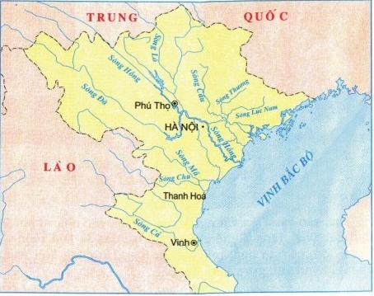
BÀI 14: NHÀ NƯỚC VĂN LANG - ÂU LẠC
1. Nhà nước đầu tiên của người Việt cổ.
Phú Thọ
Hà Nội
Lược đồ Bắc Bộ và Bắc Trung Bộ Việt Nam

Slide 10
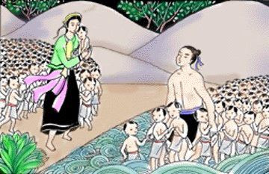
“Năm mươi người con theo cha xuống biển,
năm mười người con theo mẹ lên non”

Slide 11
Bài tập:Hãy chọn đáp án đúng dưới đây để điền vào chỗ trống (…) theo vị trí đánh số để thể hiện sự thành lập nước Văn Lang
Vào khoảng ……(1)……, ở vùng Gia Ninh (Phú Thọ), có vị thủ lĩnh tài năng khuất phục được các bộ lạc và tự xưng là …(2)……, đóng đô ở …(3)…., đặt tên nước là……(4)…..
1.thế kỉ VII TCN; 2. Hùng Vương; 3.Bạch Hạc (Phú Thọ); 4.Văn Lang
1. Hùng Vương; 2.thế kỉ VII TCN; 3.Bạch Hạc (Phú Thọ); 4.Văn Lang
1.Bạch Hạc (Phú Thọ); 2.Văn Lang; 3.thế kỉ VII TCN; 4. Hùng Vương
1.Văn Lang; 2.thế kỉ VII TCN; 3. Hùng Vương; 4.Bạch Hạc (Phú Thọ)

Slide 12
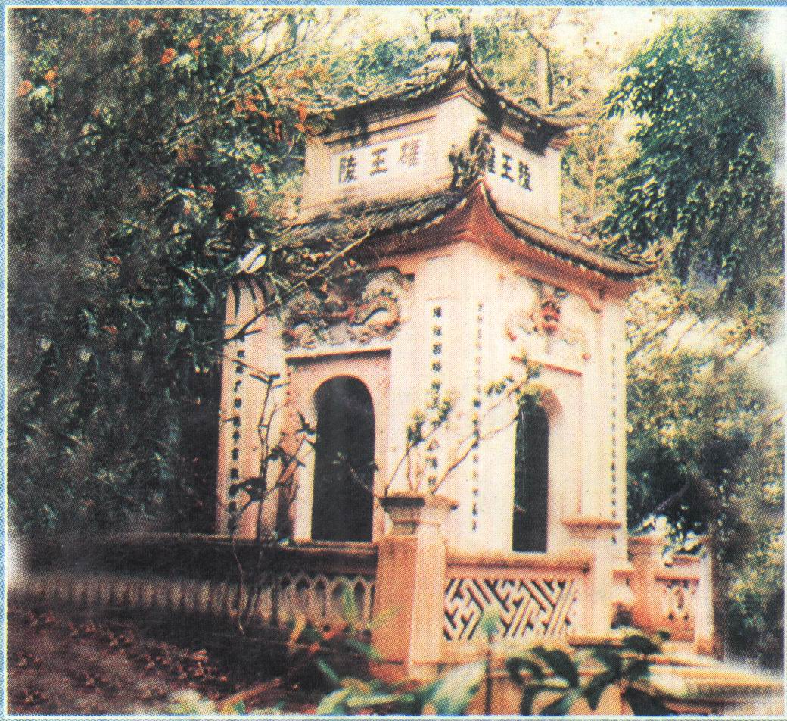
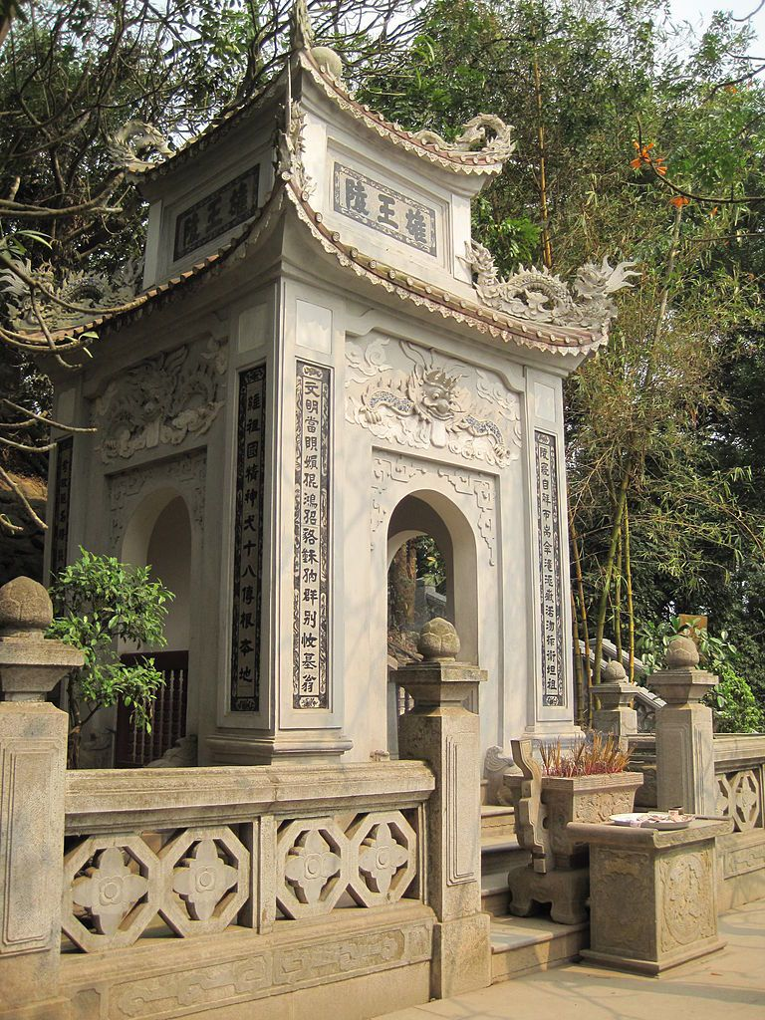
BÀI 14: NHÀ NƯỚC VĂN LANG - ÂU LẠC
Lăng vua Hùng ở Phú Thọ

Slide 13
BÀI 14: NHÀ NƯỚC VĂN LANG - ÂU LẠC
Bài tập: Khoanh tròn vào chữ cái đầu câu ý em cho là đúng nhất Quan sát hình ảnh Lăng Vua Hùng cho biết:
1.Nhân dân ta xây dựng di tích này để tưởng nhớ ai?
A. Âu cơ B. Lạc Long Quân
C. Mị Nương D. Các Vua Hùng
2.Vì sao nhân dân ta lại tưởng nhớ các nhân vật này?
Đã có công dựng nước
Đã có công sáng lập ra nghề đúc đồng
Đã có công sáng lập ra nghề trồng lúa nước
Đã có công sáng lập ra nghề luyện kim
3.Di tích này gắn với lễ hội nào của nhân dân ta?
A. Lễ hội chùa Hương B. Lễ hội đền Hùng
C. Lễ hội đền Gióng D.Lễ hội Thầy Thím

Slide 14
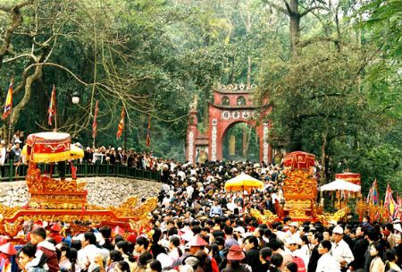
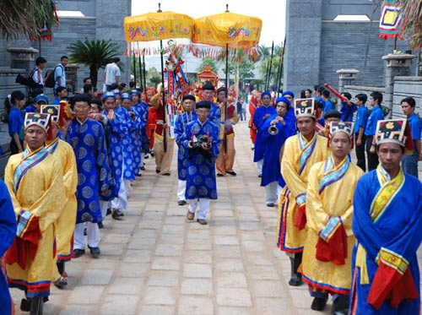
Một số hình ảnh về Lễ hội Giỗ tổ Hùng Vương (Phú Thọ)
Dù ai đi ngược về xuôi,
Nhớ ngày Giỗ tổ mùng mười tháng ba.

Slide 15
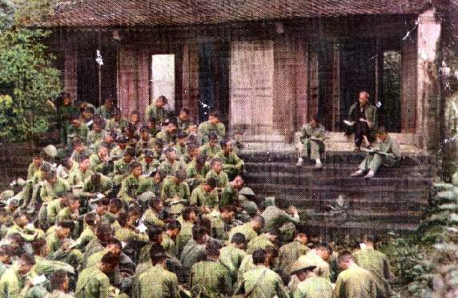
BÀI 14: NHÀ NƯỚC VĂN LANG - ÂU LẠC
Bác Hồ đến thăm đền Hùng vào ngày 11/9/1954
Các vua Hùng đã có công dựng nước
Bác cháu ta phải cùng nhau giữ lấy nước.
(Hồ Chí Minh)
Notes:
15

Slide 16
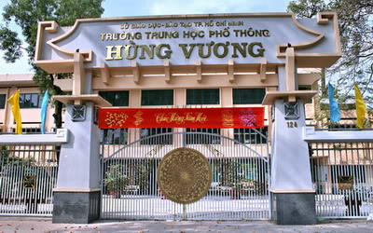
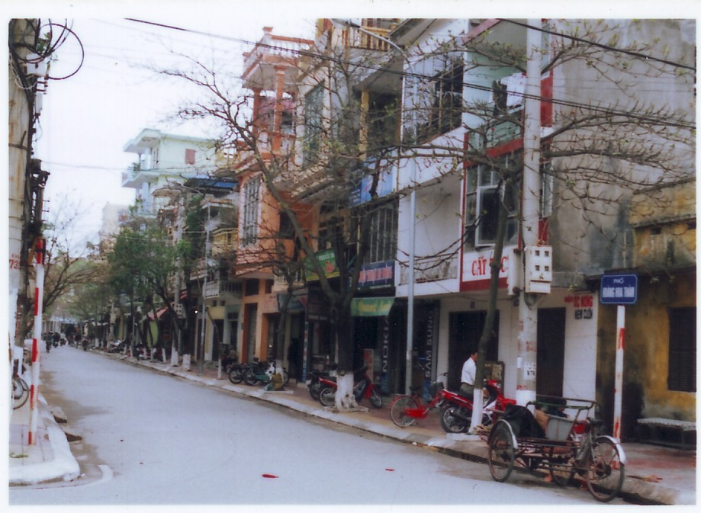
Đường Hùng Vư­ơng

Slide 17
“Dù ai đi ngược về xuôi
Nhớ ngày giỗ tổ mùng mười tháng ba”
Uống nước nhớ nguồn

Slide 18


Bài 14: NHÀ NƯỚC VĂN LANG – ÂU LẠC
2. SỰ RA ĐỜI NƯỚC ÂU LẠC.
- Đọc thông tin Sgk
- Thảo luận theo nhóm, cho biết: Nước Âu Lạc ra đời trong bối cảnh nào?

Slide 19
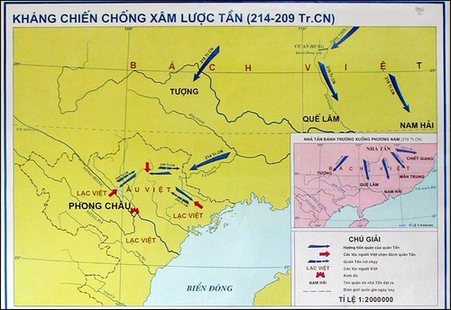

Bài 14: NHÀ NƯỚC VĂN LANG – ÂU LẠC
2. SỰ RA ĐỜI NƯỚC ÂU LẠC.
- Khoảng năm 208 TCN, sau khi đánh bại quân xâm lược Tần, Thục Phán lên làm vua, xưng là An Dương Vương, lập ra nước Âu Lạc
218 TCN
214 TCN

Slide 20
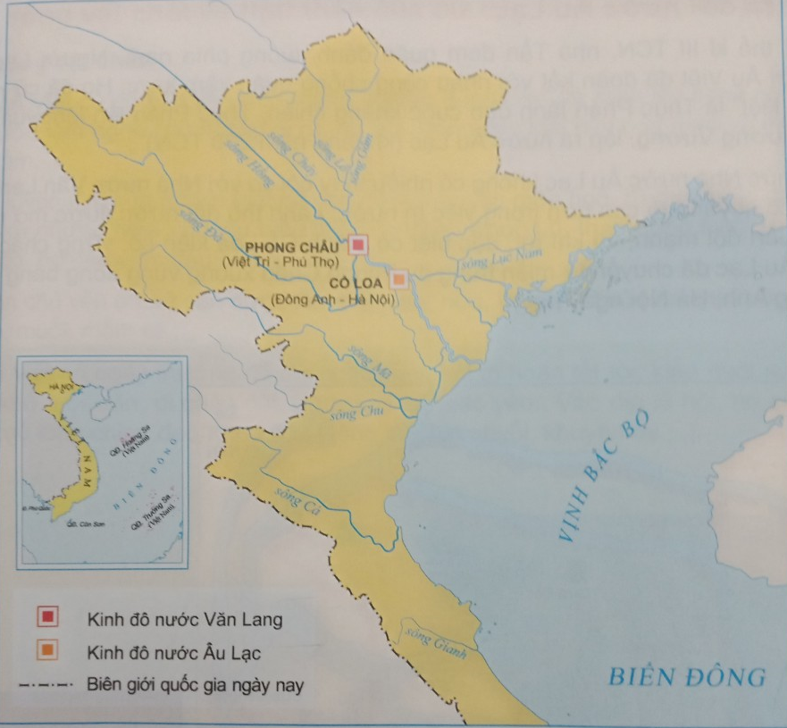
Bài 14: NHÀ NƯỚC VĂN LANG – ÂU LẠC
2. SỰ RA ĐỜI NƯỚC ÂU LẠC.
- Khoảng năm 208 TCN, sau khi đánh bại quân xâm lược Tần Thục Phán lên làm vua, xưng là An Dương Vương, lập ra nước Âu Lạc

Slide 21
Bài 14: NHÀ NƯỚC VĂN LANG – ÂU LẠC
2. SỰ RA ĐỜI NƯỚC ÂU LẠC.
- Khoảng năm 208 TCN, sau khi đánh bại quân xâm lược Tần Thục Phán lên làm vua, xưng là An Dương Vương, lập ra nước Âu Lạc
Thảo luận nhóm
Nhà nước Âu lạc có điểm gì giống và khác nước Văn Lang?
- Tổ chức nhà nước giống nước Văn Lang, nhưng quyền lực của vua cao hơn.
 | Nước Âu Lạc
Giống | Cách tổ chức bộ máy nhà nước
Khác | Quyền lực của Vua cao hơn nhà nước Văn Lang
 | Lãnh thổ được mở rộng hơn
 | Quân đội mạnh
 | Vũ khí có nỏ, dao găm
 | Thành Cổ Loa kiên cố vững chắc
 | Kinh đô Phong Khê ( Cổ Loa - Đông Anh – Hà Nội) ngày nay.
 | Nước Âu Lạc
Giống
Khác | Quyền lực của Vua ..
 | Lãnh thổ….
 | Quân đội..
 | Vũ khí
 | Thành trì
 | Kinh đô
- Lãnh Thổ được mở rộng
- Có quân đội mạnh, vũ khí tốt, thành Cổ Loa kiên cố, vững chắc
- Kinh đô dời về Phong Khê ( Cổ Loa - Đông Anh – Hà Nội) ngày nay.
Xác định phạm vi không gian của nhà nước Âu Lạc trên lược đồ ?

Slide 22
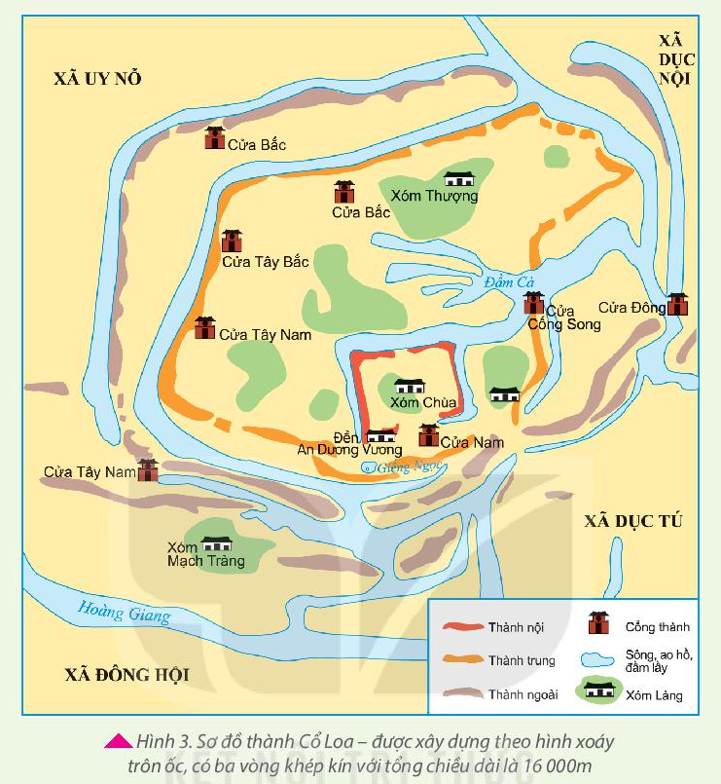
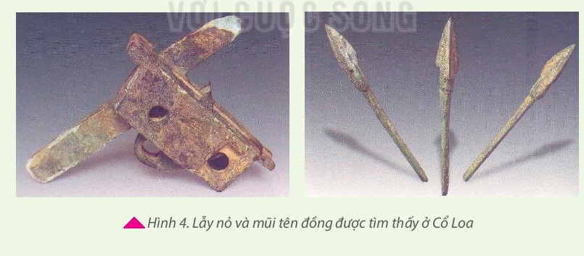
Bài 14: NHÀ NƯỚC VĂN LANG – ÂU LẠC
2. SỰ RA ĐỜI NƯỚC ÂU LẠC.
- Khoảng năm 208 TCN, sau khi đánh bại quân xâm lược Tần Thục Phán lên làm vua, xưng là An Dương Vương, lập ra nước Âu Lạc
- Tổ chức nhà nước giống nước Văn Lang, nhưng quyền lực của vua cao hơn.
- Lãnh Thổ được mở rộng
- Có quân đội mạnh, vũ khí tốt, thành Cổ Loa kiên cố, vững chắc
- Kinh đô, Phong Khê ( Cổ Loa - Đông Anh – Hà Nội) ngày nay.

Slide 23
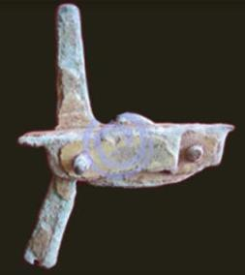
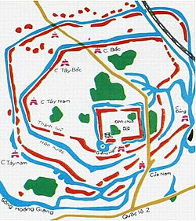
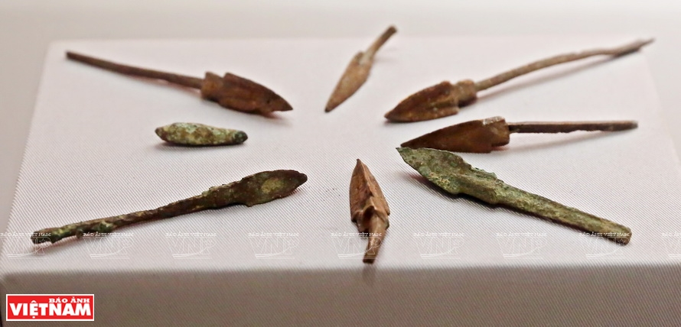
BÀI 14: NHÀ NƯỚC VĂN LANG - ÂU LẠC
1. Nhà nước đầu tiên của người Việt cổ.
2. Sự ra đời nước Âu Lạc.
Lẫy nỏ
Sơ đồ Thành Cổ Loa
Mũi tên đồng

Slide 24
Bài tập củng cố.
Bài tập: Giải ô chữ hàng ngang để tìm chùm chìa khoá hàng dọc
H
Ù
N
G
V
Ư
Ơ
N
G
Câu 1
?
Câu 2
?
Câu 3
?
Câu 4
?
Câu 5
?
Câu 6
?
Câu 7
?
Câu 1: Người đứng đầu nhà nước Văn Lang (có 9 chữ cái)?

Slide 25
Bài tập 2: Giải ô chữ hàng ngang để tìm chùm chìa khoá hàng dọc
H
Ù
?
Câu 1
N
G
V
Ư
Ơ
N
G
L
Ă
G
Câu 2
?
N
Câu 3
?
Câu 4
?
Câu 5
?
Câu 6
?
Câu 7
?
Câu 2: Nơi yên nghỉ của Vua Hùng (có 4 chữ cái)?

Slide 26
Bài tập 1: Giải ô chữ hàng ngang để tìm chùm chìa khoá hàng dọc
H
Ù
N
G
V
Ư
Ơ
N
G
Câu 1
?
L
?
N
G
Câu 2
Ă
S
Ơ
?
Câu 3
N
T
I
N
H
Câu 4
?
Câu 5
?
Câu 6
?
Câu 7
?
Câu 3: Đây là tên một nhân vật trong truyền thuyết đã bốc từng quả đồi, dời từng dãy núi để ngăn dòng nước lũ (có 7 chữ cái)?

Slide 27
Bài tập 2: Giải ô chữ hàng ngang để tìm chùm chìa khoá hàng dọc
H
Ù
N
G
V
Ư
Ơ
N
G
Câu 1
?
L
?
N
G
Câu 2
Ă
S
Ơ
?
Câu 3
N
T
I
N
H
?
Câu 4
L
Ạ
C
T
Ư
Ớ
N
G
Câu 5
?
Câu 6
?
Câu 7
?
Câu 4: Đây là chức quan đứng đầu các bộ (có 8 chữ cái)?

Slide 28
Bài tập 2: Giải ô chữ hàng ngang để tìm chùm chìa khoá hàng dọc
H
Ù
N
G
V
Ư
Ơ
N
G
Câu 1
?
L
?
N
G
Câu 2
Ă
S
Ơ
?
Câu 3
N
T
I
N
H
?
Câu 4
L
Ạ
C
T
Ư
Ớ
N
G
Q
U
?
N
L
A
N
G
Câu 5
A
Câu 6
?
Câu 7
?
Câu 5: Tên đặt cho con trai vua (có 8 chữ cái)?

Slide 29
Bài tập 2: Giải ô chữ hàng ngang để tìm chùm chìa khoá hàng dọc
H
Ù
N
G
V
Ư
Ơ
N
G
Câu 1
?
L
?
N
G
Câu 2
Ă
S
Ơ
?
Câu 3
N
T
I
N
H
?
Câu 4
L
Ạ
C
T
Ư
Ớ
N
G
Q
U
?
N
L
A
N
G
Câu 5
A
M
Ị
N
Ư
Ơ
N
G
Câu 6
?
Câu 7
?
Câu 6: Tên đặt cho con gái vua (có 7 chữ cái)?

Slide 30
Bài tập 2: Giải ô chữ hàng ngang để tìm chùm chìa khoá hàng dọc
H
Ù
N
G
V
Ư
Ơ
N
G
Câu 1
?
L
?
N
G
Câu 2
Ă
S
Ơ
?
Câu 3
N
T
I
N
H
?
Câu 4
L
Ạ
C
T
Ư
Ớ
N
G
Q
U
?
N
L
A
N
G
Câu 5
A
M
Ị
N
Ư
Ơ
N
G
Câu 6
?
?
Ó
G
Câu 7
T
H
Á
N
H
G
I
N
Câu 7: Đây là tên của một truyền thuyết nói về công cuộc chống giặc ngoại xâm của nhân dân ta (có 10 chữ cái)?

Slide 31
Bài tập 2: Giải ô chữ hàng ngang để tìm chùm chìa khoá hàng dọc
H
Ù
N
G
V
Ư
Ơ
N
G
Câu 1
?
L
?
N
G
Câu 2
Ă
S
Ơ
?
Câu 3
N
T
I
N
H
?
Câu 4
L
Ạ
C
T
Ư
Ớ
N
G
Q
U
?
N
L
A
N
G
Câu 5
A
M
Ị
N
Ư
Ơ
N
G
Câu 6
?
?
Ó
G
Câu 7
T
H
Á
N
H
G
I
N

Slide 32
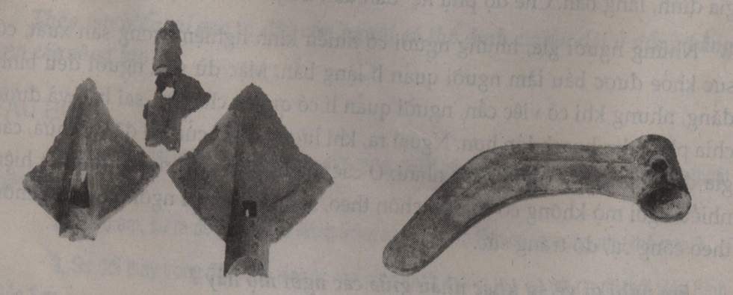
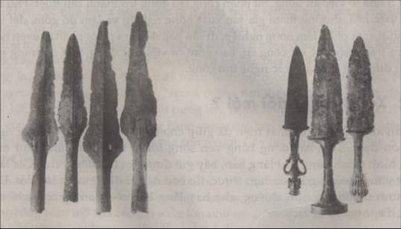
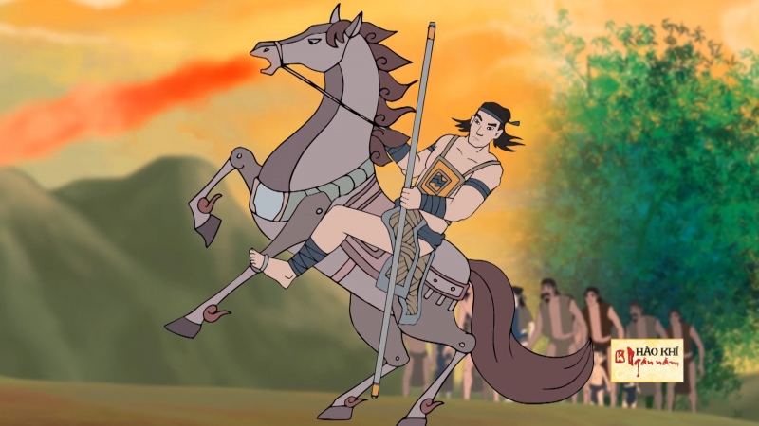
Lưỡi cày đồng Lưỡi liềm đồng
Vũ khí bằng sắt
Dao găm - Giáo đồng Đông Sơn

Slide 33
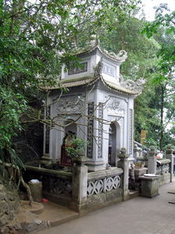
Hình 35. Lăng vua Hùng (Phú Thọ)

Slide 34
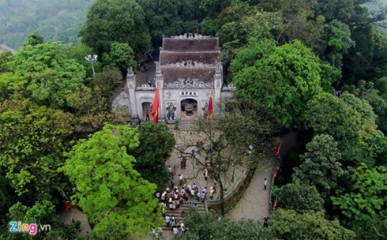
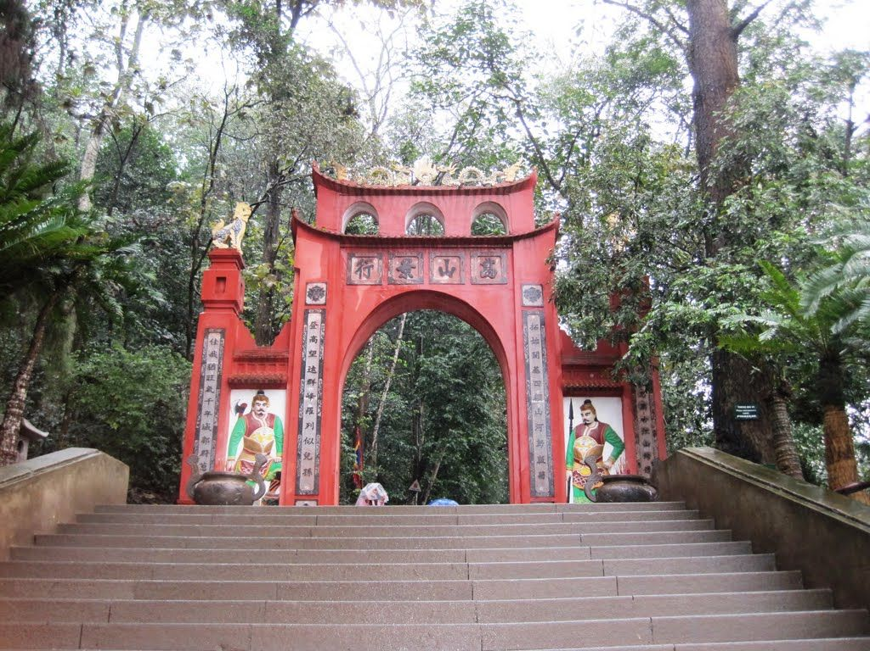
Những hình ảnh về đền Hùng
Đền Hùng nhìn từ trên cao
Cổng chính vào đền

Slide 35
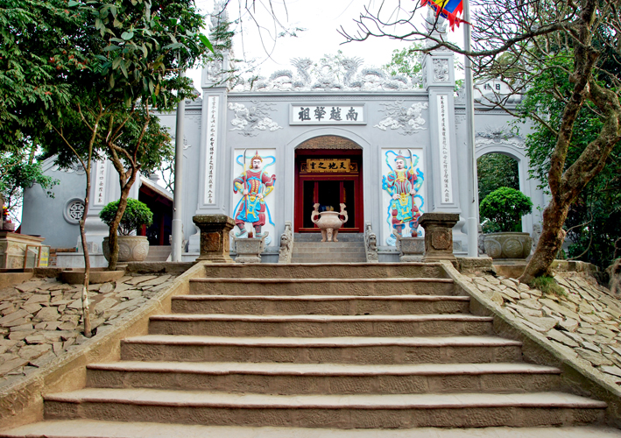
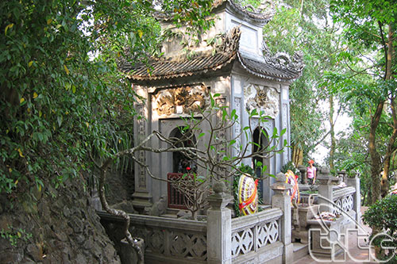
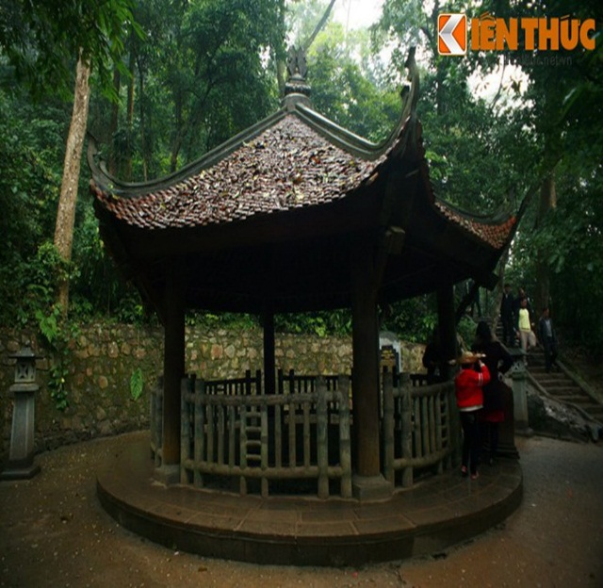
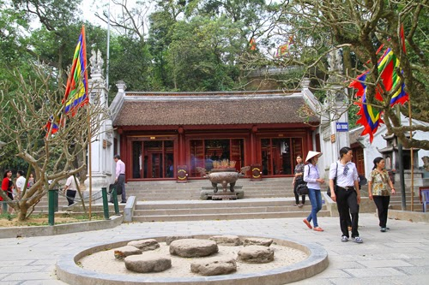
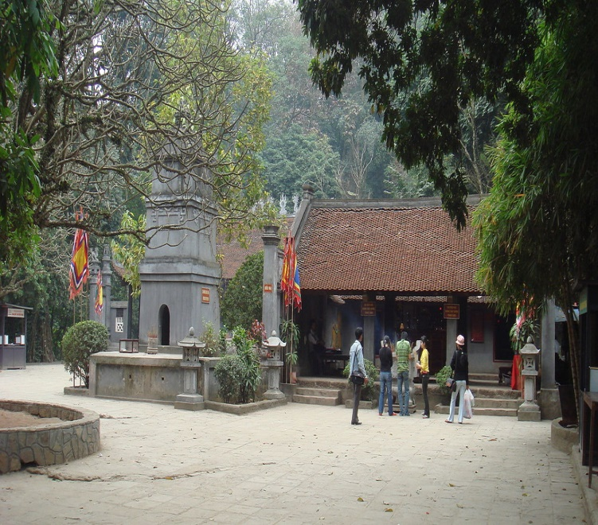
Lăng vua Hùng thứ 6
Đền Thượng
Đền Giếng
Đền Trung
Đền Hạ

Slide 36
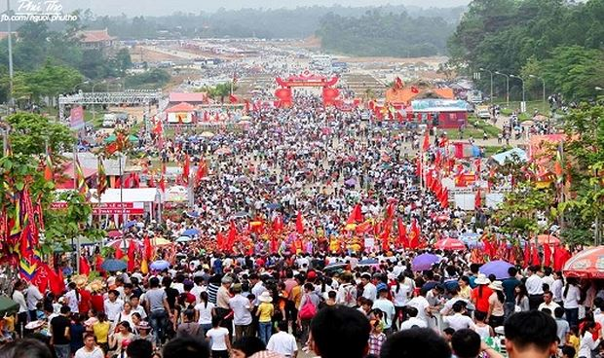
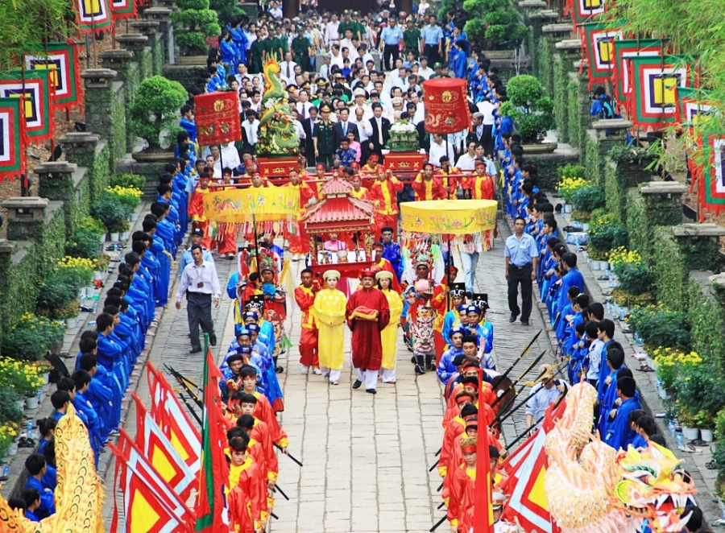
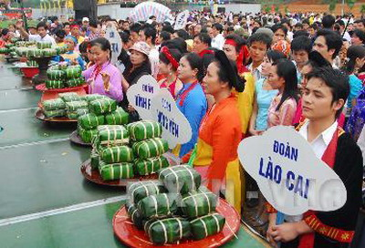
Lễ hội đền Hùng (10-3 âm lịch)

Slide 37
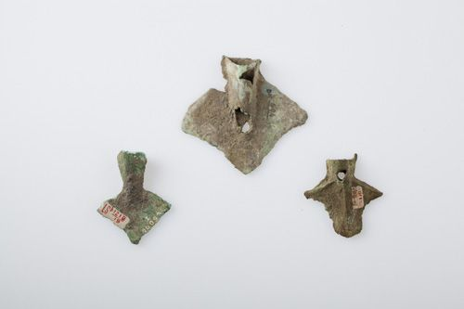

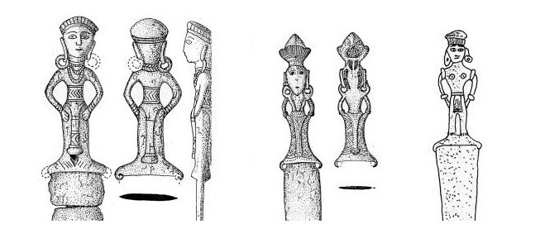
BÀI 14: NHÀ NƯỚC VĂN LANG - ÂU LẠC
1. Nhà nước đầu tiên của người Việt cổ.
2. Sự ra đời nước Âu Lạc.
3. Đời sống vật chất và tinh thần của cư dân Văn Lang, Âu Lạc.
a, Đời sống vật chất.
+ Nghề nông trồng lúa nước cùng với việc khai khẩn đất hoang, làm thuỷ lợi. + Nghề luyện kim với nghề đúc đồng và rèn sắt đạt nhiều thành tựu rực rỡ (trống đồng, thạp đồng).
Lưỡi cày đồng hình bướm
+ Nguồn thức ăn và nhà ở. + Trang phục và cách làm đẹp.
Họa tiết trống đồng Ngọc Lũ
Trang phục và kiểu tóc của người Việt cổ

Slide 38
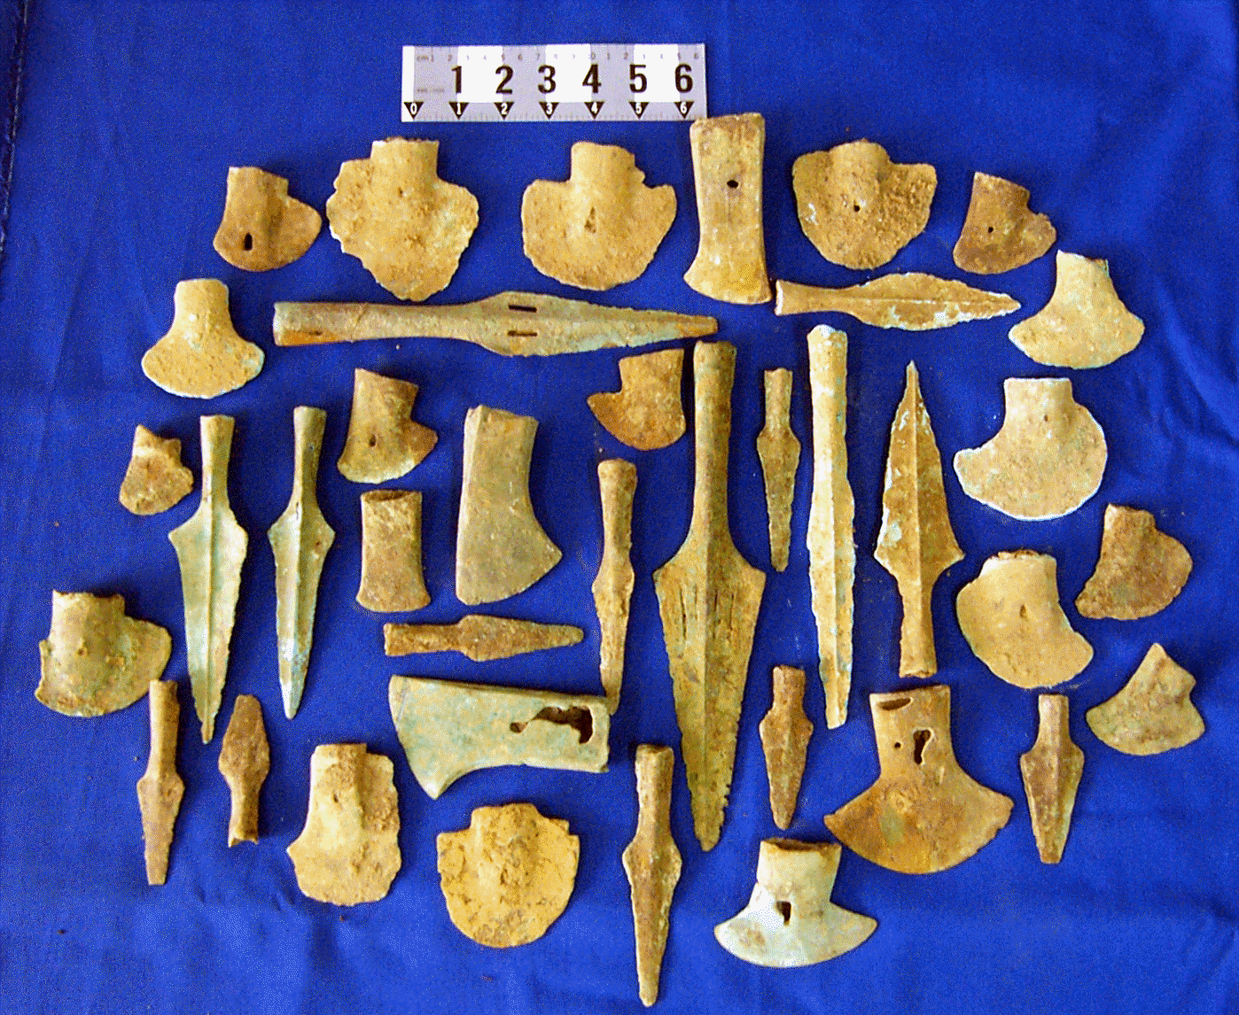

Slide 39
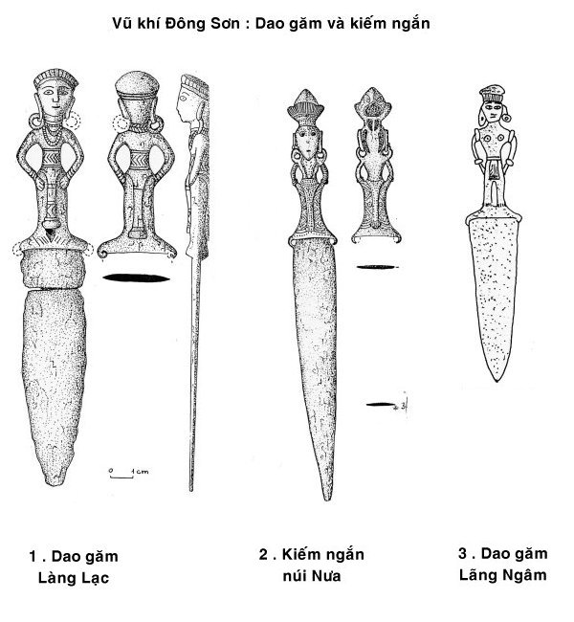
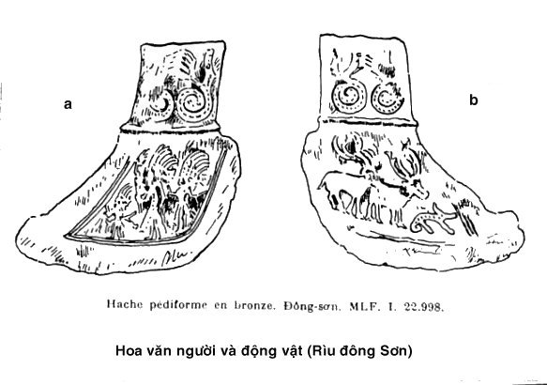

Slide 40
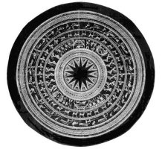
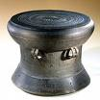

Slide 41
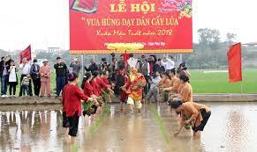
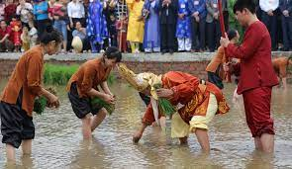
VUA HÙNG DẠY DÂN CÀY CẤY

Slide 42
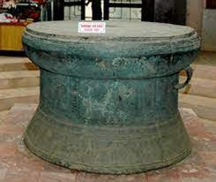
TRỐNG ĐỒNG

Slide 43
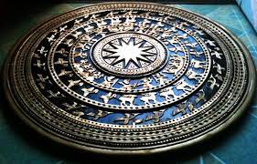
TRỐNG ĐỒNG ĐÔNG SƠN

Slide 44
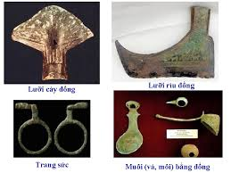
CÔNG CỤ BẰNG ĐỒNG

Slide 45
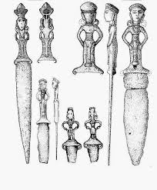
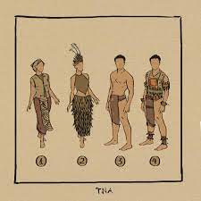
TRANG PHỤC VÀ KiỂU TÓC

Slide 46
BÀI 14: NHÀ NƯỚC VĂN LANG - ÂU LẠC
1. Nhà nước đầu tiên của người Việt cổ.
2. Sự ra đời nước Âu Lạc.
3. Đời sống vật chất và tinh thần của cư dân Văn Lang, Âu Lạc.
a, Đời sống vật chất.
+ Nghề nông trồng lúa nước cùng với việc khai khẩn đất hoang, làm thuỷ lợi. + Nghề luyện kim với nghề đúc đồng và rèn sắt đạt nhiều thành tựu rực rỡ (trống đồng, thạp đồng).
+ Nguồn thức ăn và nhà ở. + Trang phục và cách làm đẹp.
b, Đời sống tinh thần.
Tục thờ cúng tổ tiên và thờ các vị thần trong tự nhiên, tục xăm mình, nhuộm răng, ăn trầu,... các lễ hội gắn với nông nghiệp trồng lúa nước.

Slide 47


Slide 48

HƯỚNG DẪN VỀ NHÀ
-Học bài.
- Sưu tầm các tư liệu, hình ảnh về nước Văn Lang – Âu Lạc.
- Chuẩn bị bài 15: Chính sách cai trị của các triều đại phong kiến phương Bắc và sự chuyển biến của xã hội Âu Lạc:
+ Bộ máy cai trị?
+ Chính sách cai trị về kinh tế.
+ Chính sách cai trị về văn hóa – xã hội.
+ Những chuyển biến về kinh tế - xã hội trong thời kì Bắc thuộc.
+ Quan sát hình 1, 2, 3,4/ Sgk và nhận xét.

